Slide 1

Лекция 11. Иисус Христос в Иерусалиме на второй Пасхе.

Slide 2
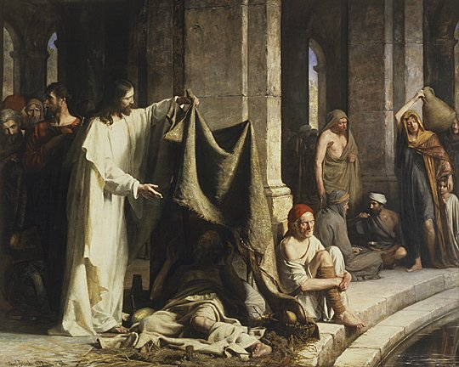
Исцеление расслабленного при Овчей купели (Ин. 5, 1-16)
1. После сего был праздник Иудейский, и пришел Иисус в Иерусалим.
2. Есть же в Иерусалиме у Овечьих ворот купальня, называемая по-еврейски Вифезда, при которой было пять крытых ходов.
3. В них лежало великое множество больных, слепых, хромых, иссохших, ожидающих движения воды,
4. ибо Ангел Господень по временам сходил в купальню и возмущал воду, и кто первый входил в нее по возмущении воды, тот выздоравливал, какою бы ни был одержим болезнью.
5. Тут был человек, находившийся в болезни тридцать восемь лет.
6. Иисус, увидев его лежащего и узнав, что он лежит уже долгое время, говорит ему: хочешь ли быть здоров?
7. Больной отвечал Ему: так, Господи; но не имею человека, который опустил бы меня в купальню, когда возмутится вода; когда же я прихожу, другой уже сходит прежде меня.
8. Иисус говорит ему: встань, возьми постель твою и ходи.
9. И он тотчас выздоровел, и взял постель свою и пошел. Было же это в день субботний.
10. Посему Иудеи говорили исцеленному: сегодня суббота; не должно тебе брать постели.
11. Он отвечал им: Кто меня исцелил, Тот мне сказал: возьми постель твою и ходи.
12. Его спросили: кто Тот Человек, Который сказал тебе: возьми постель твою и ходи?
13. Исцеленный же не знал, кто Он, ибо Иисус скрылся в народе, бывшем на том месте.
14. Потом Иисус встретил его в храме и сказал ему: вот, ты выздоровел; не греши больше, чтобы не случилось с тобою чего хуже.
15. Человек сей пошел и объявил Иудеям, что исцеливший его есть Иисус.
16. И стали Иудеи гнать Иисуса и искали убить Его за то, что Он делал такие дела в субботу.
Свт. Иоанн Златоуст: «Какой праздник? Мне кажется, праздник Пятидесятницы».
Свт. Иоанн Златоуст: «Для чего же Христос скрылся? Во-первых, для того, чтобы в отсутствие Его свидетельство было свободно от всякого подозрения: получивший чувство здоровья был, конечно, достоверным свидетелем благодеяния. Во-вторых, для того, чтобы еще более не возжечь гнева их: Он знал, что и один вид человека ненавистного не мало воспламеняет ненавидящих. Поэтому, уклонившись, Он оставляет дело само за себя действовать пред ними, так что уже не Он Сам говорит что-либо о Себе, а исцеленные Им, вместе же с ними и сами обвинители.
Зигабен: «затем угрожает еще худшим наказанием, если он согрешит, научая этим, что согрешающие вторично после наказания за грехи, как бесчувственные и пренебрегающие им, будут наказаны еще сильнее в настоящей жизни или в будущей, или в той и другой. Если здесь наказание за грехи продолжалось тридцать восемь лет, то что может сказать кто-либо о будущем наказании? Без сомнения, оно бесконечно и вечно… Иисус Христос увещевает всех, еще не болевших, убояться болезни и исправиться, а уже болевших – убояться еще худшей болезни и быть осторожными на будущее время».
Блж. Феофилакт: «Под овчею купелью разумей, пожалуй, благодать крещения, которою Господь Иисус, закланное за нас Овча, омылся, крестившись за нас. Купель эта имеет пять ходов. Ибо в крещении являются четыре добродетели и созерцание с догматами. Итак, естество человеческое, на подобие расслабленного разбитое во всех душевных силах, тридцать восемь лет лежало в болезни. Ибо не имело здравой веры в Троицу, не веровало твердо в будущий век, то есть в воскресение и в суд за всю жизнь. Оно не получало исцеления. Ибо не имело Человека, Который бы спустил в купальню, то есть тогда Сын Божий, Который имел исцелить крещением, не был еще Человеком. А когда стал человеком, тогда исцелил естество наше; повелел взять и постель, то есть и тело сделать легким и тонким, и возвыситься от земли, не отягчаясь плотию и земными заботами, но восстать от равнодушия к добру и ходить, то есть двигаться к деланию добра, - Возмущение воды в купальне означает то, что в ней возмущаются духи злобы, сокрушаемые и попираемые благодатью Святого Духа».
Блж. Феофилакт: «Купальня называлась «овчею», потому что к ней пригоняемы были жертвенные овцы и в ней омывались их внутренности. Многие думали, что вода получала некоторую божественную силу от одного того, что в ней омывались внутренности жертв, что потому и Ангел сходил на сию воду как на избранную и чудодействовал».
Лопухин: «таким выражением Иоанн хотел обозначить праздник Kущей, как наиболее веселый и любимый в народе. Просто праздником называется иногда праздник Kущей и в книгах Ветхого Завета (3 Цар.8:2, 12:32; Иез.45:25; Неем.8:14) и у Иосифа. Ни о Пасхе, ни о Пятидесятнице нельзя сказать ничего подобного, тем более о празднике Пурим».
Свт. Иоанн Златоуст: «Ангел сходил и возмущал воду, и сообщал ей целебную силу, чтобы внушить иудеям, что тем более Господь ангелов может исцелять все болезни душевные. Но как здесь врачевала не просто естественная сила воды, но действием ангела, так и над нами вода не сама по себе действует, но, когда восприимет благодать Духа, тогда и очищает все грехи».
Блж. Феофилакт: «Иудеи не спрашивают его, Кто исцелил тебя, но «Кто сказал тебе: возьми постель?» Так они добровольно смежили себе глаза для добра, а мнимое нарушение субботы постоянно выставляли на вид».
Вифезда - значит «дом милости», «милосердой любви».
Лопухин: «Господь приходит в Иерусалим один, без учеников, которые в это время, по-видимому, вернулись к своим прежним занятиям».
Свт. Иоанн Златоуст: «Но изумительно терпение расслабленного. Находясь в болезни тридцать восемь лет и каждый год ожидая исцеления, он оставался тут и не отходил… Видишь ли сердце, сокрушенное от продолжительной немощи? Видишь ли, как обуздано было в нем всякое нетерпение? Он не высказывает никакой хулы, как слышим от многих в подобных обстоятельствах; не проклинает дня своего рождения; не оскорбляется таким вопросом , но кротко и с великою покорностью говорит: ей, Господи. Хотя он и не знал, Кто был вопрошающий».
Блж. Феофилакт: «Из слов Господа расслабленному: «вот, ты выздоровел, не греши же более», мы научаемся, во-первых, что болезнь с этим человеком приключилась за грехи, и во-вторых, что учение о геенне истинно и что мучение вечно».
Зигабен: «чудо это совершалось не во всякое время, а только в определенное, неизвестное, впрочем, для людей, но, как кажется, много раз в течение года».
Евфимий Зигабен: «Эта купель была прообразом купели Святого Крещения: как та исцеляла болезни, так и эта исцеляет; но та исцеляла болезни телесные, а эта – душевные, та – в определенное только время, а эта – всегда, та – при схождении Ангела, а эта – при наитии Святого Духа, так как новые священнодействия больше ветхих».
Зигабен: «Не только ставит больного на ноги, но и приказывает поднять постель, чтобы все поверили чуду, а не подумали, что это какой-либо призрак. Если бы не окрепли совершенно члены, то больной не мог бы нести постель».
Блж. Феофилакт: «Исцеляет «в субботу», научая людей иначе понимать обряды закона и почитание субботы поставлять не в телесно понимаемом бездействии, но в воздержании от зла. Потому что закон, будучи законом всегда добротворящего Бога, не может воспрещать добро творить в субботу».

Slide 3
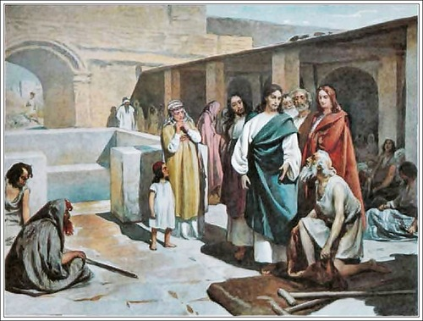
Откровение Иисуса Христа о Своем Богосыновстве (Ин. 5, 17-47)
17. Иисус же говорил им: Отец Мой доныне делает, и Я делаю.
18. И еще более искали убить Его Иудеи за то, что Он не только нарушал субботу, но и Отцем Своим называл Бога, делая Себя равным Богу.
19. На это Иисус сказал: истинно, истинно говорю вам: Сын ничего не может творить Сам от Себя, если не увидит Отца творящего: ибо, что творит Он, то и Сын творит также.
20. Ибо Отец любит Сына и показывает Ему все, что творит Сам; и покажет Ему дела больше сих, так что вы удивитесь.
21. Ибо, как Отец воскрешает мертвых и оживляет, так и Сын оживляет, кого хочет.
22. Ибо Отец и не судит никого, но весь суд отдал Сыну,
23. дабы все чтили Сына, как чтут Отца. Кто не чтит Сына, тот не чтит и Отца, пославшего Его.
24. Истинно, истинно говорю вам: слушающий слово Мое и верующий в Пославшего Меня имеет жизнь вечную, и на суд не приходит, но перешел от смерти в жизнь.
25. Истинно, истинно говорю вам: наступает время, и настало уже, когда мертвые услышат глас Сына Божия и, услышав, оживут.
26. Ибо, как Отец имеет жизнь в Самом Себе, так и Сыну дал иметь жизнь в Самом Себе.
27. И дал Ему власть производить и суд, потому что Он есть Сын Человеческий.
28. Не дивитесь сему; ибо наступает время, в которое все, находящиеся в гробах, услышат глас Сына Божия;
29. и изыдут творившие добро в воскресение жизни, а делавшие зло — в воскресение осуждения.
30. Я ничего не могу творить Сам от Себя. Как слышу, так и сужу, и суд Мой праведен; ибо не ищу Моей воли, но воли пославшего Меня Отца.
31. Если Я свидетельствую Сам о Себе, то свидетельство Мое не есть истинно.
32. Есть другой, свидетельствующий о Мне; и Я знаю, что истинно то свидетельство, которым он свидетельствует о Мне.
33. Вы посылали к Иоанну, и он засвидетельствовал об истине.
34. Впрочем Я не от человека принимаю свидетельство, но говорю это для того, чтобы вы спаслись.
35. Он был светильник, горящий и светящий; а вы хотели малое время порадоваться при свете его.
36. Я же имею свидетельство больше Иоаннова: ибо дела, которые Отец дал Мне совершить, самые дела сии, Мною творимые, свидетельствуют о Мне, что Отец послал Меня.
37. И пославший Меня Отец Сам засвидетельствовал о Мне. А вы ни гласа Его никогда не слышали, ни лица Его не видели;
38. и не имеете слова Его пребывающего в вас, потому что вы не веруете Тому, Которого Он послал.
39. Исследуйте Писания, ибо вы думаете чрез них иметь жизнь вечную; а они свидетельствуют о Мне.
40. Но вы не хотите придти ко Мне, чтобы иметь жизнь.
41. Не принимаю славы от человеков,
42. но знаю вас: вы не имеете в себе любви к Богу.
43. Я пришел во имя Отца Моего, и не принимаете Меня; а если иной придет во имя свое, его примете.
44. Как вы можете веровать, когда друг от друга принимаете славу, а славы, которая от Единого Бога, не ищете?
45. Не думайте, что Я буду обвинять вас пред Отцем: есть на вас обвинитель Моисей, на которого вы уповаете.
46. Ибо если бы вы верили Моисею, то поверили бы и Мне, потому что он писал о Мне.
47. Если же его писаниям не верите, как поверите Моим словам?
В доказательство Своего Божественного достоинства Иисус ссылается, во-первых, на Иоанна Крестителя, которого почитали в народе. Затем говорит, что у Него есть еще большее свидетельство, чем Иоанна: это свидетельство Его Бога Отца, свидетельство знамениями и чудесами, которые Он совершает по поручению Своего Отца. Бог Отец засвидетельствовал о Сыне Своем и в момент Его крещения, но еще большее свидетельство о Нем, как о Мессии, дал Он через пророков в ветхозаветном Священном Писании.
Блж. Феофилакт: «Он, как равный Отцу по чести и власти, говорит: как Бог и Отец Мой делает и в субботу, и вы не обвиняете Его, так и Меня не должны обвинять. Как же Отец делает доныне? Моисей говорит, что Бог почил от всех дел Своих (Быт. 2). Ты желаешь знать, как Бог делает доселе? Смотри на вселенную и познай дела Промысла».
Зигабен: «Светильником назвал его, как угасшего при появлении более сильного света, Солнца Правды, потому что он и сам говорил о Христе: оному подобает расти, мне же малитися (Ин. 3, 30). И по другой причине назвал его светильником, именно потому, что он не сам по себе имел свет учения, но по благодати Святого Духа... Порицает их за то, что они до конца не оказали усердия к Иоанну. Вы хотели, говорит, малое время повеселиться при свете учения его, когда со всех сторон сбегались к нему; но потом вы охладели, хотя и до сих пор удивлялись ему. Если бы вы не охладели, то, конечно, поверили бы свидетельству его. Итак, вы обличаетесь в том, что и признаете его достоверным, и не верите свидетельству его».
Далее Христос упрекает иудеев за их неверие, говоря при этом, что Он не нуждается во славе от них, поскольку не ищет славы от людей, но скорбит за них, потому что не веря в Него, как в Божья Посланника, они обнаруживают отсутствие в себе любви к Богу Отцу, пославшему Его. Так как они не любят Бога, то не принимают и Христа, пришедшего с Его повелениями, но когда придет другой, лжеименный мессия, они примут его даже и без всяких знамений (антихриста евреи примут за своего ожидаемого Мессию). Причина неверия иудеев в том, что они ищут человеческой славы, и для них приятен не тот, кто обличает их, а тот, кто прославляет. В заключение Своей речи Господь лишает иудеев последних оснований, на которых они строили свои надежды. Он говорит, что никто иной, как Моисей, на которого они уповают, будет их обличителем на суде Божием.
Блж. Феофилакт: «Где же засвидетельствовал об Нем Отец? Некоторые говорят, что при крещении, когда сказал: «Сей есть Сын Мой возлюбленный» (Мф. 3, 17). А я думаю, лучше разуметь, что Бог засвидетельствовал об Нем во всем Писании, в законе и пророках. - Вы, говорит, не слышали голоса Его, то есть Отца, ни лица Его не видели, да Он вам и решительно неизвестен, потому что вы не имеете и слова Его, пребывающего в вас, то есть не знаете Писаний, свидетельствующих обо Мне, хотя и думаете, что знаете, и хвалитесь, что вам вверены слова Божии. Что вы не знаете Писаний, это ясно из того, что вы не веруете Тому, Кого Он послал».
Прп. Исидор Пелусиот: «не может Сын творити о Себе ничесоже, аще не еже видит Отца творяща, есть знак не бессилия, но невозможности Отцу иметь одно изволение, а Сыну – другое. Но если Сын видит, что творит Отец, Отец же творит изволяемое в совете, то, следовательно, Сын видит и самые советы Отца, потому что самое изволение Божие есть уже творение. Следовательно, у Отца и Сына одна сущность, как и одна воля».
Свт. Иоанн Златоуст: «приидет во имя свое? Здесь Христос намекает на антихриста и вместе представляет неопровержимое доказательство их неблагомыслия… Он ничего подобного не будет говорить, то есть что послан от Отца, что пришел по воле Его; но совершенно напротив, насильственно будет похищать все ему не принадлежащее и называть себя богом над всем, как и Павел пишет: паче всякаго глаголемаго Бога или чтилища, показующу себе, яко Бог есть (2 Сол. 2, 4). Это именно и значит, что он приидет во имя свое. Но Я, говорит Христос, пришел не так, а во имя Отца Моего».
Блж. Феофилакт: «Так как Отец есть причина бытия Сына, то и говорится, что все, что ни имеет Сын, принял от Отца, как имеющий это от Него по естеству. Таким образом и суд имеет Он от Отца так же, как имеет оный Отец. Чтобы мы, слыша, что Отец есть причина Сына, не стали понимать, что Он произвел Его, как и твари, и чрез то не ввели уменьшения чести, для сего Он говорит, что между Отцом и Сыном нет никакого различия. Ибо кто имеет власть наказывать и награждать, как хочет, тот имеет силу, одинаковую с Отцом; посему и почитать Его должно так же, как Отца; «дабы, - говорит, - все чтили Сына, как чтут Отца»».
Сначала здесь идет речь о духовном воскресении, о пробуждении духовно мертвых к истинной, святой жизни в Боге, а затем и об общем телесном воскресении, и оба эти воскресения находятся в тесной внутренней связи между собой. Восприятие человеком истинной жизни, жизни духовной, есть начало его торжества над смертью. Как духовное расстройство может служить причиной смерти, так и истинная жизнь духа ведет к жизни вечной, побеждающей смерть.
Зигабен: «Когда Отец отдал Сыну суд? Ответом на это может служить: прежде всякого когда… Итак, судит Сын, но при благоволении Отца и содействии Святого Духа, как это мы разумеем и по отношению ко всем Его делам… Но почему Отец отдал суд Сыну? Потому, что Он создал человека в начале, испорченного – воссоздал и даровал спасительные заповеди; а также для того, чтобы ставший человеком судил людей не только как Бог, знающий природу людей, но и как человек, подвергавшийся искушению в ней».
Блж. Феофилакт: «Потому-то, говорит, вы и не верите Мне, что не надеетесь получить от Меня никакой житейской приятности. И иначе: вы не верите Мне потому, что любите славу друг от друга. Ибо начальники и учители, желая сами только быть в славе у народа, не принимают Меня, чтоб их слава не уменьшилась».
Зигабен: «Если как Отец, так и Он оживляет, кого хочет, то значит Он равной силы с Отцом. Слова якоже Отец… живит указывают на равенство силы, а слова ихже хощет – на неизменяемость власти. Если же Сын и может, и имеет власть, то почему же Он не может ничего творить Сам от Себя? Не может без Отца, потому что у Них одна и та же сила и воля».
Блж. Феофилакт: «Сказав о частном воскресении, то есть Лазаря и других, которые прежде умерли, теперь говорит о всеобщем воскресении… дабы мы не подумали, что одной только веры достаточно для спасения, говорит, что «делавшие зло восстанут в воскресение осуждения, а творившие добро - в воскресение жизни». Значит, оправдывает не одна вера без дел, но нужно иметь и дела; ибо тогда только и вера бывает истинна».

Slide 4
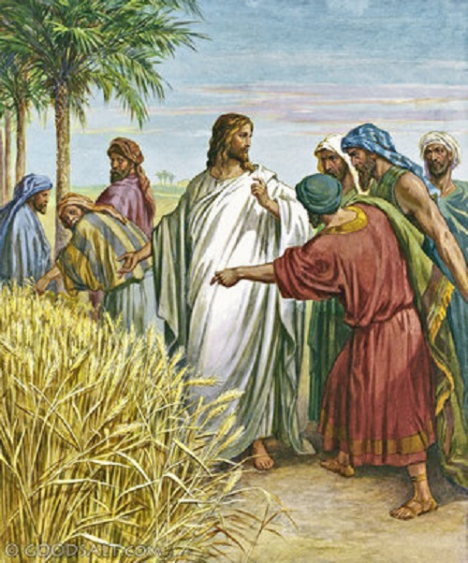
Срывание учениками колосьев, слова Христа о значении субботы
Мф. 12:1-8 | Мк. 2, 23-28 | Лк. 6, 1-5
1. В то время проходил Иисус в субботу засеянными полями; ученики же Его взалкали и начали срывать колосья и есть. 2. Фарисеи, увидев это, сказали Ему: вот, ученики Твои делают, чего не должно делать в субботу. 3. Он же сказал им: разве вы не читали, что сделал Давид, когда взалкал сам и бывшие с ним? 4. как он вошел в дом Божий и ел хлебы предложения, которых не должно было есть ни ему, ни бывшим с ним, а только одним священникам? 5. Или не читали ли вы в законе, что в субботы священники в храме нарушают субботу, однако невиновны? 6. Но говорю вам, что здесь Тот, Кто больше храма; 7. если бы вы знали, что значит: милости хочу, а не жертвы, то не осудили бы невиновных, 8. ибо Сын Человеческий есть господин и субботы. | 23. И случилось Ему в субботу проходить засеянными полями, и ученики Его дорогою начали срывать колосья. 24. И фарисеи сказали Ему: смотри, что они делают в субботу, чего не должно делать? 25. Он сказал им: неужели вы не читали никогда, что сделал Давид, когда имел нужду и взалкал сам и бывшие с ним? 26. как вошел он в дом Божий при первосвященнике Авиафаре и ел хлебы предложения, которых не должно было есть никому, кроме священников, и дал и бывшим с ним? 27. И сказал им: суббота для человека, а не человек для субботы; 28. посему Сын Человеческий есть господин и субботы. | 1. В субботу, первую по втором дне Пасхи, случилось Ему проходить засеянными полями, и ученики Его срывали колосья и ели, растирая руками. 2. Некоторые же из фарисеев сказали им: зачем вы делаете то, чего не должно делать в субботы? 3. Иисус сказал им в ответ: разве вы не читали, что сделал Давид, когда взалкал сам и бывшие с ним? 4. Как он вошел в дом Божий, взял хлебы предложения, которых не должно было есть никому, кроме одних священников, и ел, и дал бывшим с ним? 5. И сказал им: Сын Человеческий есть господин и субботы.
Свт. Иоанн Златоуст: «суббота человека ради бысть, а не человек субботы ради (Мк. 2, 27). Но почему же наказан был собиравший дрова в субботу (Числ. 15, 33)? Потому что законы, пренебреженные в самом начале, едва ли бы впоследствии времени были соблюдаемы. Многую и великую пользу вначале приносила суббота; например, делала людей кроткими, человеколюбивыми к ближним; приводила их к познанию Промысла и управления Божия и, мало-помалу, как говорит Иезекииль, научала их удаляться от зла и располагала к предметам духовным (Иез. 20 гл.). Если бы положивший закон о субботе сказал им: делайте доброе в субботу, а злого не делайте, они не удержались бы и от зла. Поэтому и предписан общий закон: не делайте ничего. Впрочем, они не удержались, не смотря и на это».
Блж. Феофилакт: «Некоторые спрашивают: почему евангелист назвал здесь архиерея Авиафаром, тогда как книга Царств именует его Ахимелехом (1 Цар. 21)? Можно сказать на это, что архиерей тот имел два имени: Ахимелеха и Авиафара. Можно объяснить и иначе, именно: книга Царств говорит о тогдашнем иерее Ахимелехе, а евангелист об Авиафаре, тогдашнем архиерее, и потому показания их не противоречат одно другому. Иерей был на тот раз Ахимелех, а Авиафар был тогда архиереем.».
Срывание колосьев не только не запрещалось в законе, как воровство или похищение чужой собственности, но прямо дозволялось (Втор. 23:25). Фарисеи, таким образом, обвиняли учеников не за то, что они срывали колосья и ели, а за то, что это происходило в субботу. В Талмуде срывание и растирание колосьев для отделения зерен от шелухи приравнивалось к молотьбе зерен, которая была одною из 39 рядовых работ, запрещенных в субботу.
Блж. Феофилакт: «Закон возбранял работать в субботу, а священники в субботу и дрова кололи, и огонь разжигали, так что оскверняли субботу, то есть безумствовали, как вы думаете. Но вы говорите Мне, что то были священники, а ученики нет. На это отвечу вам, что здесь Тот, Кто больше храма, то есть, так как Я, Владыка, больше храма и нахожусь с учениками Своими, то они имеют большую власть нарушать субботу, чем священники».
Блж. Феофилакт: «Показывает их и невеждами, так как они не знают писаний пророческих. Не должно ли, говорит, быть милостивым к людям голодающим. Кроме того, Я, Сын Человеческий, господин субботы, как и всего, и творец этих дней; поэтому, как Владыка, Я нарушаю субботу».
Сила примера в том, что, если никто не осудил Давида за то, что он, мучимый голодом, ел эти хлебы, то и ученики Господа, не заслуживают осуждения за то, что они, служа Господу и не имея иногда времени даже поесть, застигнутые голодом в субботу, нарушили заповедь о субботнем покое в очень незначительной степени.

Slide 5
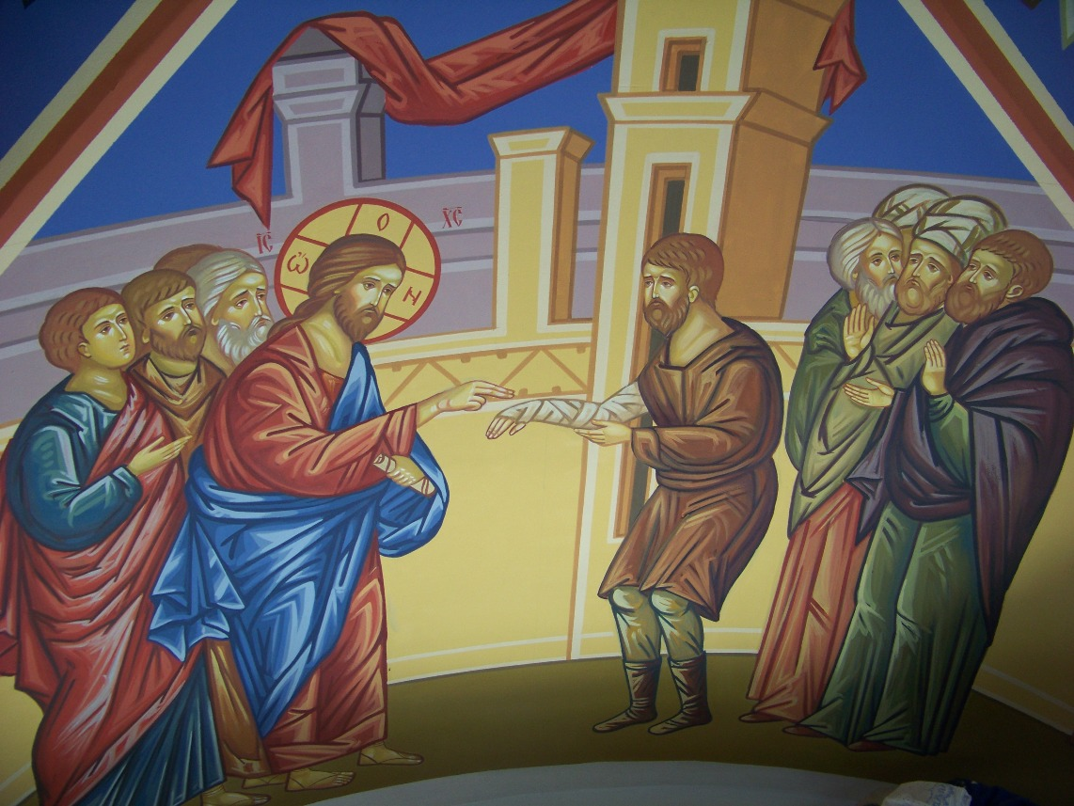
Исцеление сухорукого
Мф. 12, 9-14 | Мк. 3, 1-6 | Лк. 6, 6-11
9. И, отойдя оттуда, вошел Он в синагогу их. 10. И вот, там был человек, имеющий сухую руку. И спросили Иисуса, чтобы обвинить Его: можно ли исцелять в субботы? 11. Он же сказал им: кто из вас, имея одну овцу, если она в субботу упадет в яму, не возьмет ее и не вытащит? 12. Сколько же лучше человек овцы! Итак можно в субботы делать добро. 13. Тогда говорит человеку тому: протяни руку твою. И он протянул, и стала она здорова, как другая. 14. Фарисеи же, выйдя, имели совещание против Него, как бы погубить Его. Но Иисус, узнав, удалился оттуда. | 1. И пришел опять в синагогу; там был человек, имевший иссохшую руку. 2. И наблюдали за Ним, не исцелит ли его в субботу, чтобы обвинить Его. 3. Он же говорит человеку, имевшему иссохшую руку: стань на средину. 4. А им говорит: должно ли в субботу добро делать, или зло делать? душу спасти, или погубить? Но они молчали. 5. И, воззрев на них с гневом, скорбя об ожесточении сердец их, говорит тому человеку: протяни руку твою. Он протянул, и стала рука его здорова, как другая. 6. Фарисеи, выйдя, немедленно составили с иродианами совещание против Него, как бы погубить Его. | 6. Случилось же и в другую субботу войти Ему в синагогу и учить. Там был человек, у которого правая рука была сухая. 7. Книжники же и фарисеи наблюдали за Ним, не исцелит ли в субботу, чтобы найти обвинение против Него. 8. Но Он, зная помышления их, сказал человеку, имеющему сухую руку: встань и выступи на средину. И он встал и выступил. 9. Тогда сказал им Иисус: спрошу Я вас: что должно делать в субботу? добро, или зло? спасти душу, или погубить? Они молчали. 10. И, посмотрев на всех их, сказал тому человеку: протяни руку твою. Он так и сделал; и стала рука его здорова, как другая. 11. Они же пришли в бешенство и говорили между собою, что бы им сделать с Иисусом.
Блж. Феофилакт: «Многие и теперь имеют сухие руки, то есть немилостивые и скупые. Но когда слово евангельское громко зазвучит для них, они простирают их для милостыни, хотя фарисеи, гордые демоны, отсеченные от нас, по своей вражде и не хотят того, чтобы наши руки простирались для милостыни».
Зигабен: «Потом Он, со Своей стороны, спросил и предложил неразрешимый вопрос. Изобличенные истиною, они молчали, но злоумышляли; поэтому Он посмотрел на них с гневом, как говорит Марк (3, 5), чтобы посрамить их, скорбя об окаменении сердец их. Окаменев от зависти, оно не сжалилось над несчастным видом и не приняло слова, которому нельзя было противоречить».
Блж. Феофилакт: «Показывает, что они для корысти и для того, чтобы не лишиться овцы, нарушают субботу, для уврачевания же человека не допускают этого. Итак, в одном и том же случае показывает их и любостяжательными, и жестокими, и пренебрегающими Богом, ибо они пренебрегают субботой, чтобы не лишиться овцы, и являются немилосердными тогда, когда не желают уврачевания человека».

Slide 6
Домашнее задание
Прочитать следующие отрывки:
Избрание 12 апостолов (Мф. 10, 1-4; Мк. 3, 13-19; Лк. 6, 12-16).
Послание на проповедь (Мф. 9, 35-38; 10, 1-42).

